Slide 1
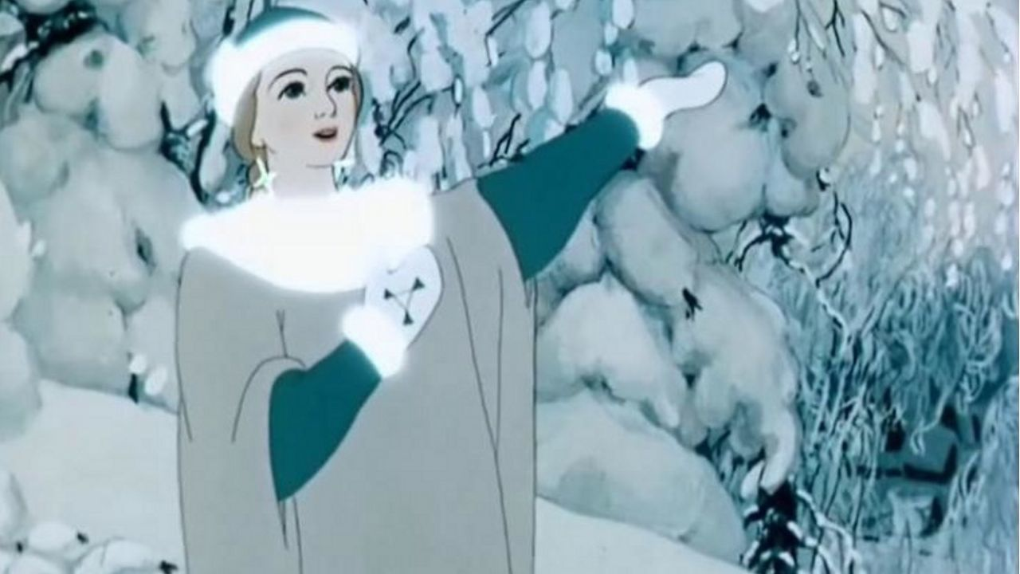
«Снегурочка» — советский полнометражный рисованный мультипликационный фильм 1952 года по мотивам одноимённо пьесы А. Н. Островского на музыку Н. А. Римского-Корсакова в обработке Л. А. Шварца.

Slide 2
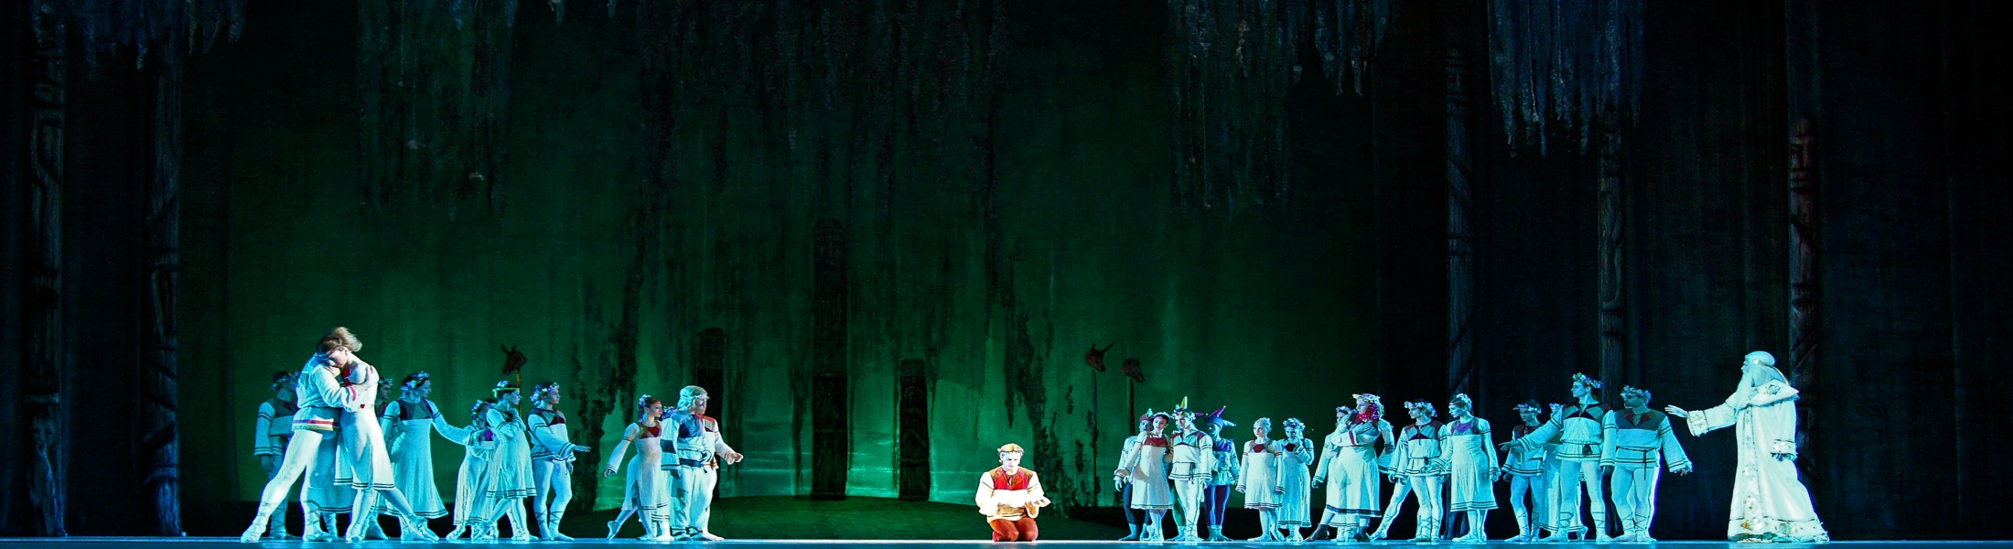
История создания музыкального произведения
"Снегурочка") - пьеса-сказка в четырёх действиях с прологом Александра Островского. Напечатана в журнале "Вестник Европы", № 9 (1873 год). Окончена драматургом 31 марта 1873 года. В первый раз поставлена в Москве, на сцене Большого театра, 11 мая 1873 года.
В начале 1873 года Малый театр закрылся на капитальный ремонт. Все три труппы императорских московских театров, драматическая, оперная и балетная должны были выступать на сцене Большого театра. Понадобились спектакли, в которых все три труппы могли быть задействованы. С предложением сочинить такой спектакль Дирекция обратилась к А.Н.Островскому. Музыку же по личной просьбе драматурга заказали 33-летнему Чайковскому.
В качестве сюжета "Снегурочки" Островский разработал и развил известную русскую народную сказку. Правда, Островский изложил известный сюжет не просто как поучительную притчу, а с огромным философским подтекстом. И Островский, и Чайковский работали с огромным энтузиазмом и увлечением, постоянно общались, обменивались написанным, обсуждали сделанное.

Slide 3
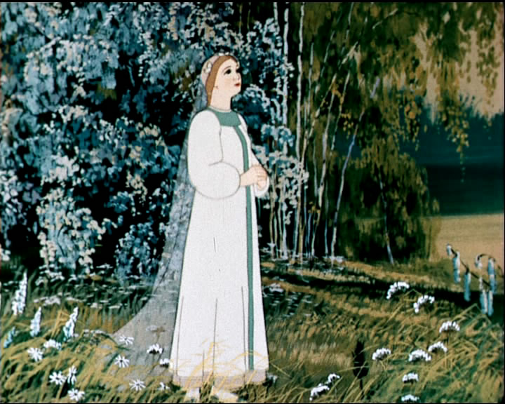
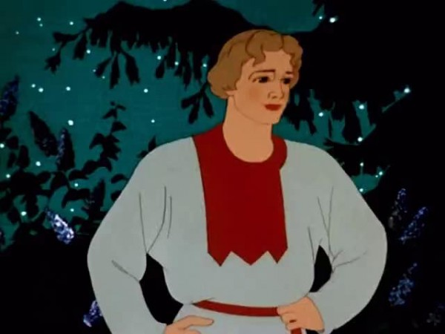
Образные характеристики главных героев
Снегурочка была очень любопытной , хотела она познать человеческой любви. Даже ради этого она была готова на все. Как увидела она вокруг себя влюбленных пар так сразу же сердце у нее запрыгало . Но при этом всем, к сожалению , когда мать объясняла ей все, она не слушала. Говорила ее мама- Весна ,что сильно не влюбляйся, ведь растает твое сердце и вместе с ним и ты .Ее отец Дед Мороз был сначала против этой затеи разрешить отправиться Снегурочки к людям . И даже после слов матери и отца ,Снегурочка влюбляется в простого паренька Леля ,а конце и вовсе умирает.
Лель - добрый и хороший юноша. Ему мила Снегурочка. Но он не может согреть холодное сердце и растопить лед равнодушия. И Лель выбирает Купаву. Купава сразу же поняла, что поступок Леля вызван не только любовью, но и стремлением поддержать ее в горе. Это не раз показывает что Лель искренний и не врет ей, что хочет быть с ней только из- за жалости либо из-за чего-нибудь другого, но только не из любви.

Slide 4
Моё отношение к прослушанной музыке
В основном музыка мне понравилась, есть лишь некоторые моменты, когда меня в ней что-то не устраивало и это только маленькие нюансы, которые особо ничего не портят и всё равно с ними музыка остается прекрасной.
Что мне сразу понравилась - так это спокойная музыка. Она идет плавно почти всю оперу. Местами бывает все громче и громче, но дело в том, что она не резкая и в меру громкая. И не менее важно ,что при смерти Снегурочки музыка меняется, как только Снегурочка начинает таять сразу же музыка становится драматичной.

